Slide 1
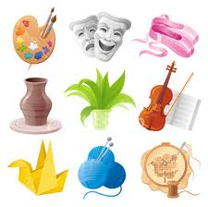
KULTŪRAS IZPRATNE
UN
PAŠIZPAUSME
MĀKSLAS JOMA

Slide 2
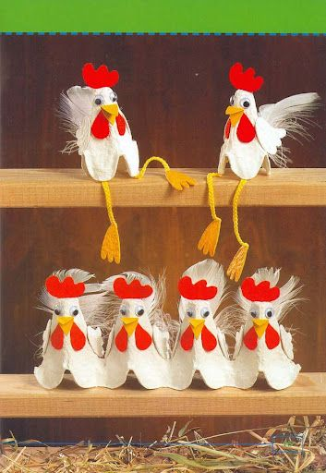
UZDEVUMS
IZVEIDO NO OLU KASTĒM, KURĀ GLABĀT KRĀSOTĀS LIELDIENU OLAS

Slide 3
NEPIECIEŠAMIE MATERIĀLI
PAPĪRA OLU KASTE, KRĀSAINAIS APLIKĀCIJAS PAPĪRS, ŠĶĒRES, PARASTAIS ZĪMULIS, PVA LĪME, LĪMES OTIŅA

Slide 4
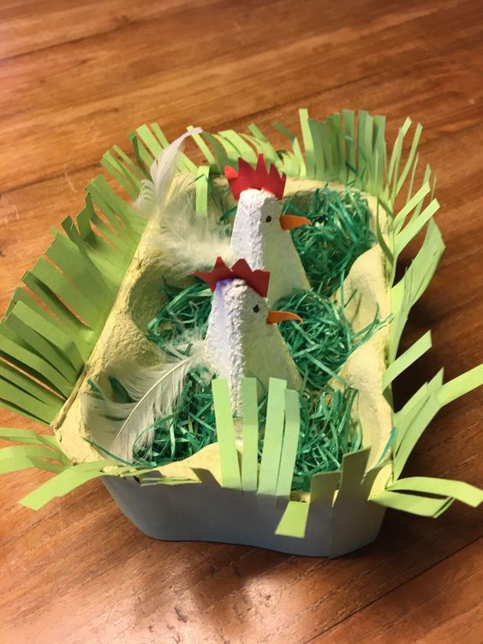
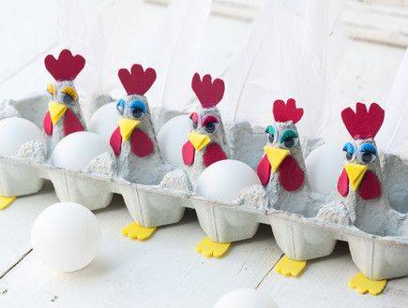

Slide 5
LAI RADOŠI, INTERESANTI
UN
PRIEKPILNI!

